Slide 1
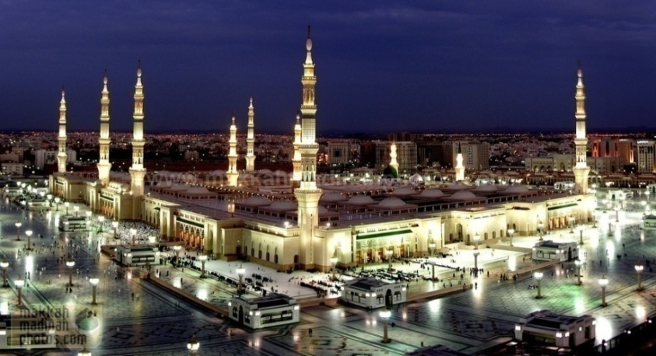
সবাইকে স্বাগতম

Slide 2
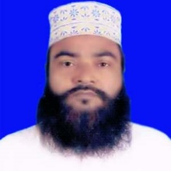
শিক্ষক পরিচিতি
আ,ও,ম ফারুক হোসাইন সুপার বড় দারোগা হাট স,উ,ই দাখিল মাদ্‌রাসা
সীতাকুন্ড,চট্টগ্রাম।
aomfaruk1177@gmail.com
মোবাইল নং- ০১৮১৮৪৩৩৪৮৬

Slide 3
পাঠ পরিচিতি
ইসলামের ইতিহাস
দাখিল নবম শ্রেণি
মদিনা জীবন

Slide 4
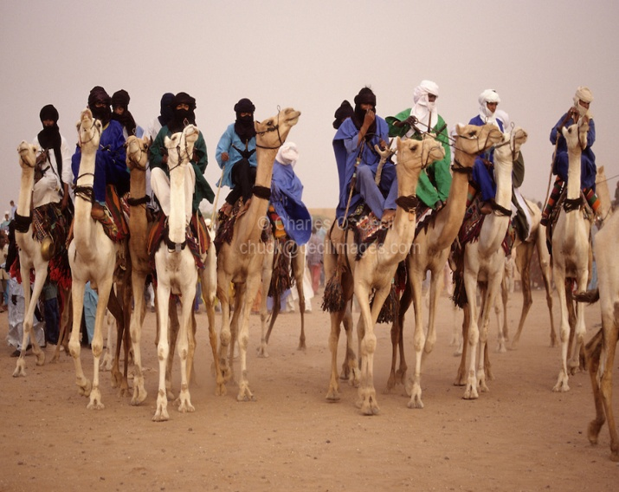
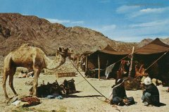
এসোকিছুছবি দেখি

Slide 5
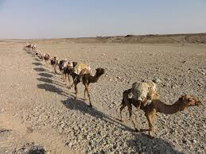

Slide 6
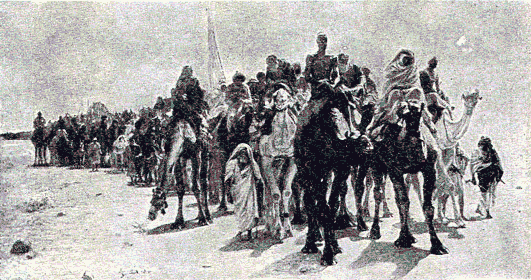
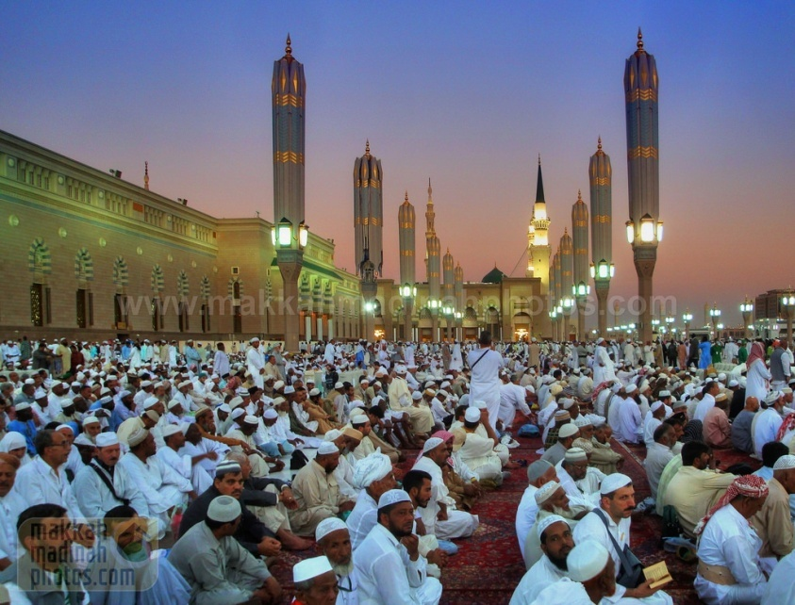
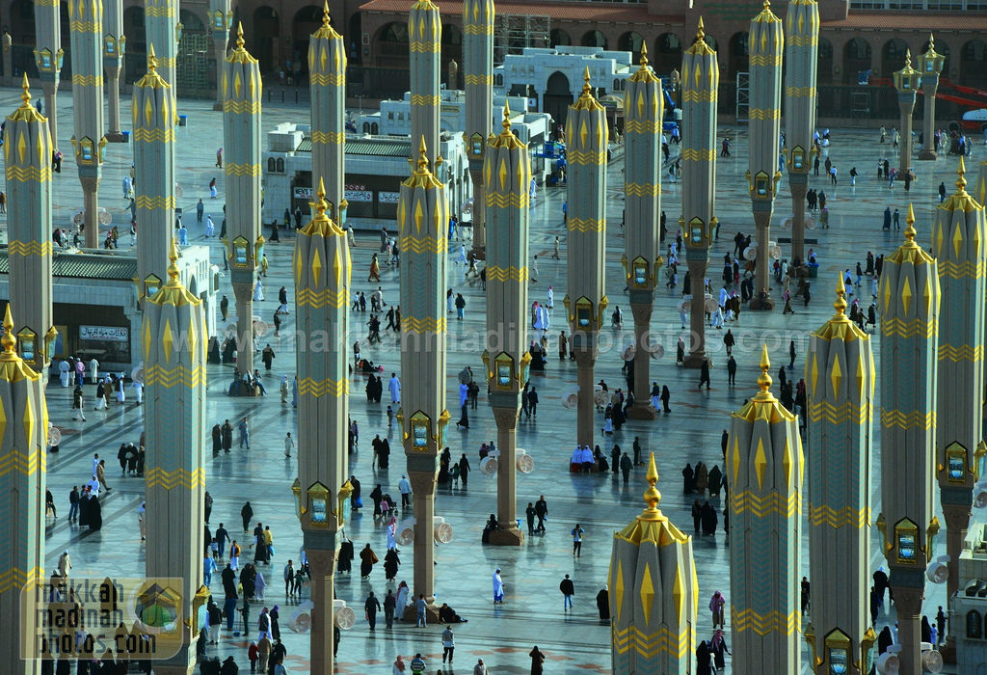

Slide 7
পাঠ শিরোনাম
হযরত মুহাম্মদ (স) এর মদিনার জীবন

Slide 8
শিখন-ফল
এই পাঠে যা শিখবে তা নিম্নরূপঃ
হিজরতের প্রাক্কালে মদিনার বিভিন্ন অবস্থা লিখতে পারবে।
মদিনায় রাসুল (স) এর প্রাথমিক কার্যাবলী ও নতুন সমাজ ব্যাবস্থা বর্ণনা করতে পারবে।
রাসুল (স) এর মদিনার সনদ ও এর গুরুত্ব বলতে পারবে।
মদিনায় ধর্মীয় আচার-অনুষ্ঠানের প্রবর্তন –বিশ্লেষন করতে পারবে।

Slide 9
হিজরতের প্রাক্কালে মদিনার অবস্থা
হিজরতের প্রাক্কালে মদিনার সামাজিক ও রাজনৈতিক অবস্থা খুবই শৌচনীয় ছিল- যা নিম্নে আলোচিত হলো।
আউস গোত্রের বিবাদঃ মহানবী (স) এর হিজরতের প্রাক্কালে মদিনায় আউস ও খাজরায নামে দুটি গোত্র পরস্পর হিংসাত্বক কলহ-বিবাদে লিপ্ত ছিল। এ সময় মদিনার স্বার্থান্বেষী ইহুদিগনের চক্রান্তে তাদের মধ্যে বুয়াসের যুদ্ধ সংঘটিত হয়।
অরাজকতা ও বিশৃংখলাঃ মহানবী (স) এর হিজরতের প্রাক্কালে মদিনায় শান্তি-শৃঙ্খলা বজায় রাখার মতো কোন কেন্দ্রীয় সরকার ছিল না। তারা বিভিন্ন দলে বিভক্ত থাকায় কলহ, অরাজকতা ও বিশৃঙ্খলা পূর্নমাত্রায় বিরাজ করছিল।
স্বার্থান্বেষী ইহুদীগোষ্ঠীঃ মদিনায় বসবাসকারি উল্ল্যেখযোগ্য গোষ্ঠী ছিল ইহুদীগোষ্ঠী। তারা ধন-সম্পদ উপার্জনের ব্যাপারে ছিল দক্ষ। তারা খাদ্যসামগ্রী, খেজুর, মদ ও পোশাকের ব্যবসা করত।ব্যবসায়ে তারা দ্বিগুন তিনগুন মুনাফা অর্জন করত। এছাড়া তারা সূদের ব্যবসা এবং মোটা সূদে অর্থ ধার দিত। ঋন গ্রহিতা ঋন পরিশোধে ব্যর্থ হলে তার স্ত্রী, পুত্র, কন্যাকে দাস- দাসী হিসেবে নিত এবং বাজারে বিক্রি করে টাকা শোধ নিত।
ইহুদীদের তিনটি গোত্র ছিলঃযথা-(ক) বানু কাইনুকা (খ) বানু নাজির (গ) বানু কুরাইযা
ও খাজরায

Slide 10
অরাজকতা ও বিশৃংখলাঃ মহানবী (স) এর হিজরতের প্রাক্কালে মদিনায় শান্তি-শৃঙ্খলা বজায় রাখার মতো কোন কেন্দ্রীয় সরকার ছিল না। তারা বিভিন্ন দলে বিভক্ত থাকায় কলহ, অরাজকতা ও বিশৃঙ্খলা পূর্নমাত্রায় বিরাজ করছিল।
আউস ও খাজরায গোত্রের বিবাদঃ মহানবী (স) এর হিজরতের প্রাক্কালে মদিনায় আউস ও খাজরায নামে দুটি গোত্র পরস্পর হিংসাত্বক কলহ-বিবাদে লিপ্ত ছিল। এ সময় মদিনার স্বার্থান্বেষী ইহুদিগনের চক্রান্তে তাদের মধ্যে বুয়াসের যুদ্ধ সংঘটিত হয়।
স্বার্থান্বেষী ইহুদীগোষ্ঠীঃ মদিনায় বসবাসকারি উল্ল্যেখযোগ্য গোষ্ঠী ছিল ইহুদীগোষ্ঠী। তারা ধন-সম্পদ উপার্জনের ব্যাপারে ছিল দক্ষ। তারা খাদ্যসামগ্রী, খেজুর, মদ ও পোশাকের ব্যবসা করত।ব্যবসায়ে তারা দ্বিগুন তিনগুন মুনাফা অর্জন করত। এছাড়া তারা সূদের ব্যবসা এবং মোটা সূদে অর্থ ধার দিত। ঋন গ্রহিতা ঋন পরিশোধে ব্যর্থ হলে তার স্ত্রী, পুত্র, কন্যাকে দাস- দাসী হিসেবে নিত এবং বাজারে বিক্রি করে টাকা শোধ নিত।
ইহুদীদের তিনটি গোত্র ছিলঃযথা-(ক) বানু কাইনুকা (খ) বানু নাজির (গ) বানু কুরাইযা

Slide 11
মদিনায় রাসুল (স) এর প্রাথমিক কাজ ও নতুন সমাজ প্রতিষ্ঠা
ইয়াসরিবের নামকরণঃ মহানবী (স) এর হিজরতে মদিনাবাসিগন খুবই আনন্দিত হয়েছিল। তাঁর আগমনকে স্মরণীয় করে রাখার জন্য মহানবী (স) নগরীর পুরাতন নাম পরিবর্তন করে মদিনাতুন্নবী বা নবী শহর বা সংক্ষেপে মদিনা নাম করণ করেন।
প্রথম মসজিদ নির্মানঃ মহানবী (স) মদিনায় পৌঁছে প্রথম একটি মসজিদ নির্মান করেন। এই মসজিদটি মসজিদুন নববী বা নবী মসজিদ নামে পরিচিত হয়। এখানেই বসে মহানবী (স) ধর্মীয়, রাজনৈতিক ও সামাজিক-আর্থিক কার্যাদি সম্পাদন করতেন। এর একাংশে তিনি সপরিবারে বসবাস ও করতেন।
আদর্শের পরিবর্তনঃমহানবী (স) মদিনায় আসার পর সকল জাতীর সমন্নয়ে একটি নতুন সমাজ ব্যবস্থা প্রতিষ্ঠা করেন। সকলের মধ্যে হানা-হানি দুরিভূত করে সমাজে শান্তি-শৃংখলা ফিরিয়ে আনেন। মদিনার সমাজে এই অচিন্তনীয় পরিবর্তন এসেছিল শুধুমাত্র মহানবী (স) এর আদর্শ এবং তাঁর আদর্শিক পরিবর্তনের সুবাদে।

Slide 12
ধর্মীয় আচার-অনুষ্ঠানের প্রবর্তন
মদিনায় হিজরতের পর মহানবী(স) কিছু ধর্মীয় অনুষ্ঠানাদির প্রচলন করেন। যেমন-
১)আযান প্রথা প্রবর্তনঃ মদিনায় মসজিদ প্রতিষ্ঠিত হবার পর নির্ধারিত সময়ে নামাজের আহবানের জন্য মুহাম্মদ(স) সাহাবিদের সাথে পরামর্শ করেন। কেউ ঘন্টাধবনি, কেউ শিঙ্গা বাজানো আবার কেউ আগুন জালাবার প্রস্তাব দেন। মহানবী(স) কোনটিই পছন্দ করলেন না। তিনি বিলালকে নামাজের জন্য উচ্চস্বরে আহবান করতে বলেন। এখান থেকেই আযান প্রথা প্রচলন হয়।এটা হিজরির প্রথম বছরেই নির্ধারিত হয়।
২)কিবলা পরিবর্তনঃ মহানবী(স) ইহুদী, খ্রিষ্টানদের মত জেরুসালেম মসজিদ এর দিকে মুখ করে নামাজ পড়তেন। হিজরতের ১৬/১৭ মাস পর মহানবী(স) নামাজরত অবস্থায় আল্লাহর আদেশ পেয়ে কাবা শরিফের দিকে মখ ফিরিয়ে নামাজ সমাপ্ত করেন।
৩)রোজা ও হজ্জ প্রবর্তনঃ মুহাম্মদ(স) ও মুসলমানরা মদিনায় এসে ইহুদীদের মত আশুরার রোজা রাখেন। এর পর দ্বিতীয় হিজরিতে মুসলমানদের উপর রোজা ফরজ করা হয়। ঐ বছর মুসলমানগন দলবদ্ধ হয়ে ঈদগাহে ঈদের নামাজ আদায় করেন। বদর যুদ্ধের পূর্বে হজ্জ পালনের নির্দেশ আসলে মুহাম্মদ(স) এর জন্মভূমি মক্কা ইসলামের প্রান কেন্দ্রে পরিনত হয়।
৪)যাকাত ব্যবস্থা প্রবর্তনঃ দরিদ্র মুসলমানদের সাহায্য এবং রাষ্ট্রের অর্থনৈতিক কাঠামো সূদৃঢ় করার জন্য যাকাত ব্যবস্থা ফরয করা হয়।যাকাত প্রদান করা সাহেবে নেসাব ধনী মুসলিমদের জন্যে ফরয বলে ঘোষিত হয়।এতে করে মহানবী(স) এর মহানুভবতা, উদারতা ও সহনশীলতা প্রকাশ পায়।

Slide 13
বদর যুদ্ধের কারন, ঘটনা ও ফলাফল
বদরের যুদ্ধ ইসলামের ইতিহাসে এক অবিস্বরণীয় ঘটনা। বদর নামক স্থানে সংঘটিত হয় বলে একে বদরের যুদ্ধ নামে অভিহিত করা হয়। নিম্নে আলোচনা করা হলো-
বদর যুদ্ধের কারনঃ ১)মদিনায় ইসলামের শক্তি বৃদ্ধি, ২)মক্কার কুরাইশদের শত্রুতা, ৩)কাফেরদের বহিরবাণিজ্যে প্রতিবন্ধকতা, ৪)কাফেরদের দস্যুবৃত্তি ও লুটতরাজ, ৫)আব্দুল্লাহ ইবনে উবাইর চক্রান্ত, ৬)ইহুদীদের বিশ্বাসঘাতকতা, ৭)নাখলার খন্ডযুদ্ধ ও ৮)আবু সুফিয়ানের কাফেলা আক্রান্ত শীর্ষক জনরব।
যুদ্ধের ঘটনাঃ কুরাইশদের যুদ্ধাভিযানের সংবাদে রাসুল(স) ৩১৩ জন সৈন্য নিয়ে মদিনার ৮০ মাইল দক্ষিন-পশ্চিমে বদর নামক স্থানে উপস্থিত হয়ে কৌশল গত আল- আরিশ পাহাড়ের পাদদেশে শিবির স্থাপন করেন। কাফের বাহিনীতে সৈন্য সংখ্যা ছিল ১,০০০ জন। ৬২৪ খ্রিষ্টাব্দের ১৩ই মার্চ দ্বিতীয় হিজরির ১৭ই রমজান মূল যুদ্ধ শুরু হলে মুসলমানদের আক্রমনে কাফের বাহিনী পলায়ন করে। এই যুদ্ধে কুরাইশ নেতা আবু জেহেলসহ ৭০ জন নিহত হয় এবং ৭০ জন বন্দি হয়। অপর পক্ষে ১৪ জন মুসলমান শাহাদাত বরন করেন। যুদ্ধ বন্দিদের বিভিন্ন শর্তে মুক্তি দেয়া হয়।
যুদ্ধের ফলাফলঃ ১)ইসলাম বিজয়ী শক্তি হিসেবে প্রতিষ্ঠা।২)মুসলমানদের আত্মবিশ্বাস বৃদ্ধি।৩)প্রথম সামরিক বিজয়।৪)ইসলামের প্রচার ও প্রসার। ৫)কুরাইশদের নেতৃত্বে রদবদল। ৬)মদিনা রাষ্ট্রের মর্যাদা বৃদ্ধি।

Slide 14
ওহুদের যুদ্ধের কারন, ঘটনা ও ফলাফল
ওহুদ যুদ্ধের কারনঃ বদরের যুদ্ধে কুরাইশদের পরাজয় তাদের মর্মে আঘাত হেনেছিল।এই পরাজয়ের গ্লানি মুছে ফেলা এবং উপযুক্ত প্রতিশোধ গ্রহণের জন্য মরিয়া হয়ে উঠে। উপরোন্ত মদিনার ইহুদিদের উস্কানি কাফেরদের প্রতিহিংসার মূলে ইন্ধন যোগায় এবং কবি কাব বিন আশরাফ উস্কানি মূলক কবিতা রচনা করে তাদের উত্তেজিত করে তোলে।যার ফলে কুরাইশরা পরের বছর যুদ্ধের জন্য প্রস্তুতি গ্রহন করে।
যুদ্ধের ঘটনাঃ ৬২৫ খ্রিষ্টাব্দের ২৩শে মার্চ তৃতীয় হিজরির ৫ সাওয়াল কুরাইশ নেতা আবু সুফিয়ানের নেতৃত্বে ৩,০০০ সৈন্য নিয়ে মদিনার দিকে যাত্রা করে। এই সংবাদ পেয়ে মুহাম্মদ (স) ১,০০০ সৈন্য নিয়ে মদিনা হতে ৪/৫ মাইল দূরে উহুদের দিকে যাত্রা করলে মধ্য পথ থেকে মুনাফেক নেতা আব্দুল্লাহ বিন উবাই ৩০০ সৈন্য নিয়ে ফিরে আসে।মুহাম্মদ (স) ৭০০ মুজাহিদ নিয়ে উহুদ ময়দানে উপনিত হলেন।যুদ্ধের শুরুতে রাসুল (স) ৫০ জন তীরন্দাজকে আব্দুল্লাহ বিন জুবায়েরের নেতৃত্বে উহুদ ও আইনাইন পাহাড়ের মধ্যবর্তী গিরিপথে মোতায়েন করেন।যুদ্ধ শুরু হলে কুরাইশরা পালাতে থাকে এবংমুসলমান সৈন্যরা তাদের ধন-সম্পদ সংগ্রহে লিপ্ত হয়ে পড়লে ৫০ জন তীরন্দাজ গিরি পথ ছেড়ে তাদের সাথে যোগ দেয়।এই সময় রণকৌশলী খালিদ বিন ওয়ালিদ অরক্ষিত গিরিপথ দিয়ে আক্রমন চালিয়ে মুসলমানদের ছত্রভংগ করে দেয়।এই যুদ্ধে বীরকিশরী হামজা ও মুসয়াব (রা) সহ ৭০ জন মুজাহিদ শাহাদাত বরণ করেন।এছাড়া ইবনে কামিয়ার পাথর নিক্ষেপে রাসুল(স) এর দান্দান মোবারক শহীদ হয়।
ফলাফলঃ ১)মুসলমানদের বিপর্যয়। ২)কোন পক্ষেরই চুড়ান্ত বিজয় হয়নি, ৩)চরম শিক্ষালাভ। ৪)কাফেরদের জয় পরাজয়েরই নামান্তর।৫)দুটি ইহুদী গোত্র কাইনুকা ও নাযিরকে বহিষ্কার।

Slide 15
খন্দকের যুদ্ধের কারন, ঘটনা ও ফলাফল
খন্দকের নামকরনঃ ফার্সি শব্দ কান্দ হতে আরবি খন্দক শব্দটি এসেছে। এর অর্থ পরিখা। এ যুদ্ধে পরিখা খনন করা হয়েছিল বলে এর নামকরন খন্দক হয়েছে।
যুদ্ধের কারনঃ ১)মদিনা রাষ্ট্রের শক্তি বৃদ্ধি। ২)বেদুঈন গোত্র সমুহের বিরোধিতা। ৩)ইহুদীদের ষড়যন্ত্র। ৪)কুরাইশদের যুদ্ধের প্রস্তুতি।
যুদ্ধের ঘটনাঃ ৬২৭ খ্রিষ্টাব্দের ৩১শে মার্চ মুশরিক কুরাইশ, ইহুদী ও বেদুইনদের ১০,০০০ এর সম্মিলিত বাহিনী আবু সুফিয়ানের নেতৃত্বে মদিনা আক্রমন করে। মহানবী (স) হযরত সালমান ফারসির পরামর্শে সম্মুখ সমরে অবতীর্ন না হয়ে মদিনার চারিদিকে খাল খনন করে আক্রমন প্রতিহত করার সিদ্ধান্ত নেন। এক সপ্তাহ ধরে খাল খননে মহানবী (স) নিজে অংশ নেন এবং ৩,০০০ মুজাহিদকে খালের প্রহরায় নিযুক্ত করেন। মুসলমানদের খাল খননের অভিনব কৌশল দেখে তারা বিস্মিত হলো।খোদাদ্রোহিরা ২৭ দিন মদিনা অবরোধের পর অবশেষে তাদের মধ্যে খাদ্যাভাব, প্রবল ঝড় ও হিমেল হাওয়ায় তাদের তাবুগুলো উড়ে যায়। অবশেষে খোদাদ্রোহিরা ব্যর্থ ও হতাশ হয়ে মদিনা হতে স্ব স্ব এলাকায় প্রত্যাগমন করে।
ফলাফলঃ ১)খোদাদ্রোহিদের দাম্ভিকতা চুর্ণ। ২)মুসলমানদের মহাবিজয়। ৩)শৃংখলা ও বিশ্বাসের বিজয়। ৪)মদিনা রাষ্ট্রের ভিত্তিমূল সুদৃঢ় হয়। ৫)মদিনা হতে বানু কুরাইযা গোত্রকে বিতাড়ন।

Slide 16
হুদায়বিয়া সন্ধির ঘটনা, শর্ত ও গুরুত্ব
ভূমিকাঃ ইসলামী আন্দোলনের ইতিহাসে হুদায়বিয়ার সন্ধি এক নতুন অধ্যায়ের শুভ সূচনা করে। তাই আল্লাহ এই সন্ধিকে “ফাতহুম মুবিন” বা সুস্পষ্ট বিজয় বলে উল্ল্যেখ করেছেন।
সন্ধির ঘটনাঃ হিজরতের পর ৬ বছর কেটে গেলে মুসলমানরা তাদের মাতৃভূমি দর্শনের জন্য ব্যাকুল হয়ে উঠলেন। মুহাম্মদ (স) ৬২৮ খ্রিষ্টাব্দে নিজ মাতৃভূমি দর্শন এবং ওমরা পালনের জন্য ১,৪০০ জন সাহাবি নিয়ে মক্কার পথে রওয়ানা দেন। পথিমধ্যে মুহাম্মদ (স) বুদাইল বিন ওয়ারাকা মারফত জানতে পারেন যে, মুসলমানদের আগমনে কুরাইশরা যুদ্ধের প্রস্তুতি নিচ্ছে। মুহাম্মদ (স) বুদাইলকে পাঠিয়ে শুধু মাতৃভূমি দর্শন ও ওমরা পালনের কথা জানালে তারা তা বিশ্বাস করল, এবং উরওয়া বিন মাসুদকে সন্ধির প্রস্তাব নিয়ে মুসলমানদের নিকট পাঠালো। উরওয়া মুসলমানদের সদিচ্ছার প্রতি কটুক্তি করলে সন্ধি বাতিল হয়।মুহাম্মদ (স) প্রথমে খোরাশ বিন উমাইয়া ও পরে ওসমান (রা) কে কুরাইশদের নিকট সন্ধির জন্য পাঠান। জনরব উঠে যে, কুরাইশরা ওসমানকে হত্যা করেছে। মুসলমানরা নবীর হাতের উপর হাত রেখে শপথ নিল যে, ওসমান হত্যার প্রতিশোধ না নিয়ে এখান থেকে যাবে না। এই শপথকে “বাইয়াত আর রিজওয়ান” বলে। একটি বাবলা গাছের নিচে এই শপথ হয়েছিল বলে একে “বাইয়াত আস সাজারা” ও বলা হয়। অবশেষে কুরাইশরা ওসমান (রা) কে ছেড়ে দেয় এবং সুহাইল বিন আমরকে সন্ধির প্রস্তাব নিয়ে পাঠায়। দীর্ঘ বাদানুবাদের পর একটি চুক্তি সাক্ষরিত হয়। এটিই ঐতিহাসিক হুদায়বিয়ার সন্ধি নামে খ্যাত।

Slide 17
হুদায়বিয়ার সন্ধির শর্তাবলীঃ
মুসলমান ও কুরাইশদের মধ্যে স্বাক্ষরিত প্রধান প্রধান কয়েকটি শর্তাবলী নিম্নরূপঃ
১) মুসলমানগন এই বছর হজ্জ পালন না করে মদিনায় ফিরে যাবে।
২) মুসলমানগন ইচ্ছা করলে পরের বছর ৩দিনের জন্য মক্কায় ওমরার জন্য আসতে পারবে।
৩) মক্কার কোন লোক মদিনায় গেলে মুসলমানগন তাকে আশ্রয় দিতে পারবে না।
৪) মদিনার কোন লোক মক্কায় গেলে মক্কাবাসিগন তাকে ফেরত দিতে বাধ্য থাকবে না।
৫) মক্কার কোন নাবালক অভিভাবকের অনুমতি ছাড়া মদিনায় গেলে তাকে ফেরত দিতে হবে।
৬) আরবের অন্যান্য গোত্রগুলো মুসলমান ও কুরাইশদের সাথে মৈত্রী স্থাপন করতে পারবে।
৭) ওমরা পালন কালে কুরাইশগন তাদের ঘর-বাড়ি ছেড়ে মক্কার বাইরে অবস্থান করবে।
৮) মুসলমান ও কুরাইশদের মাঝে সম্পাদিত এই সন্ধিচুক্তি দশ বছর স্থায়ী হবে।
৯) চুক্তির মেয়াদকালে একে অপরের বিরুদ্ধে প্রকাশ্য বা গোপন ততপরতায় লিপ্ত হবে না।

Slide 18
সন্ধির গুরুত্ব
১। সুস্পষ্ট বিজয়। ২। মুসলিম শক্তি স্বীকৃতি পায়। ৩। যুদ্ধাবস্থার অবসান। ৪। ইসলামের বিস্তৃতি ও প্রসারতা। ৫। বিভিন্ন দেশে পত্রসহ দূত প্রেরণ। ৬। মদিনা রাষ্ট্রে শান্তি ও স্বস্তির ভাব। ৭। অর্থনৈতিক প্রসারতা। ৮।মক্কা বিজয়ের সূচনা।

Slide 19
বিদেশে দূত প্রেরণ
হুদায়বিয়া থেকে প্রত্যাবর্তনের পর রাসুল (স) বিভিন্ন রাজা-বাদশাহদের কাছে ইসলাম গ্রহনের আহবান জানিয়ে দূত প্রেরণ করেন। আবিসিনিয়ান খ্রিষ্টান রাজা “নাজ্জাসি” মুহাম্মদ (স) এর দূতকে সাদরে গ্রহন করেন এবং ইসলাম ধর্ম গ্রহন করেন। রোঅন্যান্য রাজা – বাদশারা মুসলিম দূতকে সন্মান করেছিলেন কিন্তু ইসলাম ধর্ম গ্রহন করেননি। মান সম্রাট “হেরাক্লিয়াস” মুসলিম দূতকে সন্মানের সাথে গ্রহন করেন, তবে রাজনৈতিক কারনে ইসলাম গ্রহন করেন নি। পারশ্যের সম্রাট “খসরু পারভেজ” দূত মারফত মুহাম্মদের চিঠি পড়ে রাগে অগ্নিশর্মা হয়ে চিঠিকে ছিন্ন-ভিন্ন করে বলেছিল, যে আমার দাস হবার যোগ্য নয় সে আমার নামের পূর্বে তার নাম লিখার স্পর্ধা হলো কিভাবে? দূত মুহাম্মদ (স) কে সব ঘটনা বললে তিনি বলেন , আমার চিঠিকে যে ছিন্ন-ভিন্ন করেছে মুসলমানদের হাতে তার রাজ্য ছিন্ন-ভিন্ন হবে। সিরিয়ার সামন্ত রাজা “সুহরাবিল আমর ঘাসসানির” নিকট মুসলিম দূত হারিস বিন উমাইয়া রাসুলের চিঠি দিলে তাঁকে হত্যা করা হয়।

Slide 20
মূল্যায়ন
মুহাম্মদ (স) এর মদিনার জীবন ইসলামের ইতিহাসে এক নতুন অধ্যায়ের সূচনা করে। মক্কায় যেখানে তিনি শত নির্যাতনের শিকার হয়েছিলেন , সেখানে মদিনায় এসে তিনি ধর্মীয় ও রাজনৈতিক নেতা হিসাবে সন্মানিত হয়েছিলেন। হুদায়বিয়ার সন্ধির পর ইসলামের প্রসার যেভাবে বৃদ্ধি পেয়েছিল এর পূর্বে কখন এরূপ বৃদ্ধি পায়নি। যার পথ ধরেই মাত্র দুই বছর পর মুসলমানরা মক্কা দখল করে সেখানে ইসলামি হুকুমাত প্রতিষ্ঠা করতে সক্ষম হয়েছিলেন। মুহাম্মদ (স) আরব সমাজ থেকে সকল প্রকার অনাচার দূর করে শান্তি –শৃংখলা প্রতিষ্ঠা করেছিলেন। যার কারনে আজও তিনি পৃথিবীর শ্রেষ্ঠ মানুষ হিসেবে বিবেচিত।

Slide 21
একক কাজ
বদর যুদ্ধের কারন ও ঘটনাবলী
আলোচনা কর।

Slide 22
দলীয় কাজ
হুদায়বিয়ার সন্ধির শর্ত গুলো বিশ্লেষন কর।

Slide 23
বাড়ির কাজ
হুদায়বিয়ার সন্ধির শর্তগুলো লিখে আনবে?

Slide 24
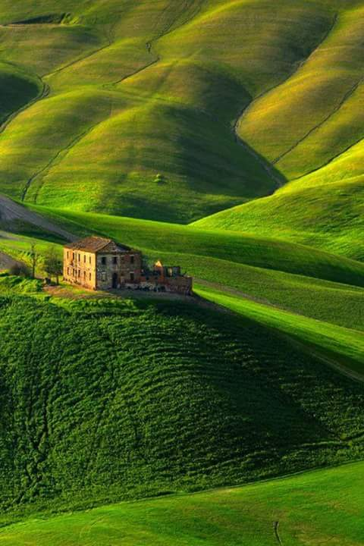
সবাইকে ধন্যবাদ

